Slide 2
1) Le texte
Les gens ont tendance à mettre chaque mot qu’ils vont dire sur leur diapositive PowerPoint. Bien que cela élimine le besoin de mémoriser votre discours, en fin de compte cela rend vos diapositives encombrées, verbeuses, et ennuyeuses. Vous perdrez l’attention de votre auditoire avant même que vous n’atteignez la fin de votre…

Slide 3
1) Le texte (suite)
… première diapositive

Slide 4
2) Les listes à puces
Eviter
L’utilisation
Excessive
Des listes
À puce.
Une seule
Puce
Par point
Clé
Trop de
Puces
Et votre
Message
Sera
Incompréhen
sible.
Le terme
Bullet-Point
Vient
De personnes
Qui tiraient
À vue
Sur
Les
Présentateurs

Slide 5
3) Les couleurs et polices
Changer les couleurs et les polices peut provoquer : Distraction Confusion Maux de têtes Nausées Vomissements
voir même Saignements des yeux

Slide 6
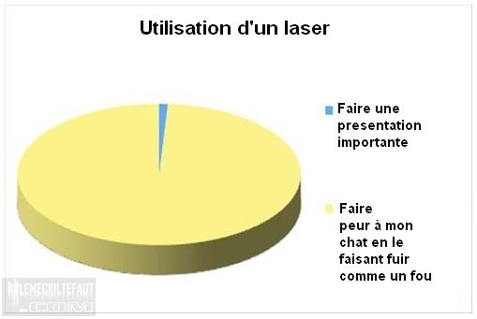
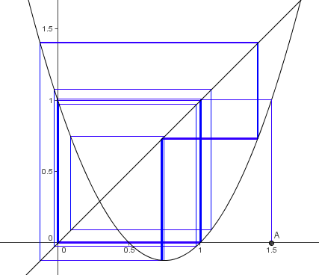
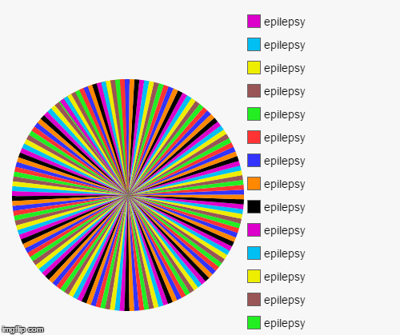
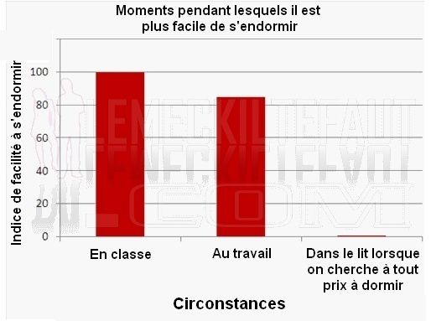
4) Et voici les preuves scientifiques
Plan de la présentation
Nombre de diapositives
Ce que vous présentez
Les conséquences

Slide 8
Réussir vos présentations
Alptitude
Catherine Nenin - STMicroelectronics - Mai 2022
Notes:
NOTE:
To change the image on this slide, select the picture and delete it. Then click the Pictures icon in the placeholder to insert your own image.

Slide 9
A quoi bon ?
Quelque soit votre carrière, dans plus de 99% des cas vous aurez besoin de faire des présentations (*)
Dans la majorité des cas, l’audience ne retient pas plus de 10% de ce qui est présenté (*)
(*) données rigoureuses basées sur des années d’expérience personnelle ☺

Slide 10
Réussir vos présentations - Agenda
Exécution
Production
Conception
Gestion

Slide 11
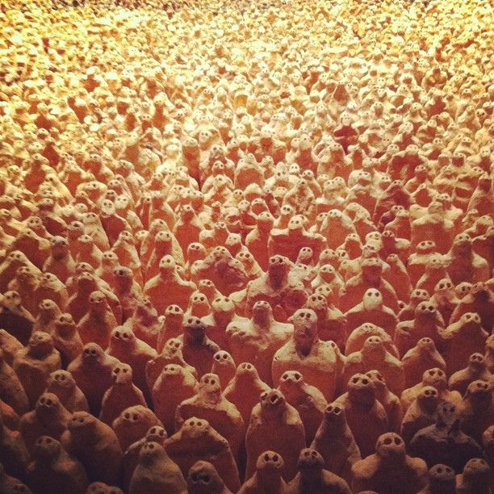
Conception: A qui parlez vous?
11
Adaptez vos messages et plan en fonction du contexte:
L’ auditoire (niveau de connaissance initial)
La durée (incluant les questions/réponses)
Le format (la salle, les autres agendas…)

Slide 12
Conception: Commencez par la fin !
12
Phase la plus souvent ignorée, il faut toujours commencer sur papier :
par le Contexte (pourquoi)
puis par la fin (Conclusion)
puis l’agenda …

Slide 13
Conception: 3 messages maximum
13
Si l’audience ne devait retenir que 3 messages, quels seraient ils?
3 messages visibles
Soyez humbles (parlez d’erreurs) et confiants
N’aborder pas les sujets / concepts que vous ne maitrisez pas!
Écrivez le contexte, la conclusion, l’agenda.
Répéter pour gérer votre temps et votre confiance.
Pensez à votre corps, respiration et voix…

Slide 14
Réussir vos présentations - Conception
Adaptez vous à l’audience
Commencez par la fin
3 messages maximum
Exécution
E
Production
P
Conception
Gestion
G

Slide 15
Production: 1 modèle
15
Utilisez une seule et claire charte graphique
1 modèle adapté
1 police de caractères
3 tailles maximum
Minimum 24pt
2 couleurs max (lisibles)
7 puces max
Pas ou peu d’animation

Slide 16
Production: Limiter les diapos!
16
T = 3 x nb Diapos + 10:
Garder 10 minutes pour les questions
Compter 3 min par diapo minimum
Vous avez votre nombre maximum de diapos …

Slide 17
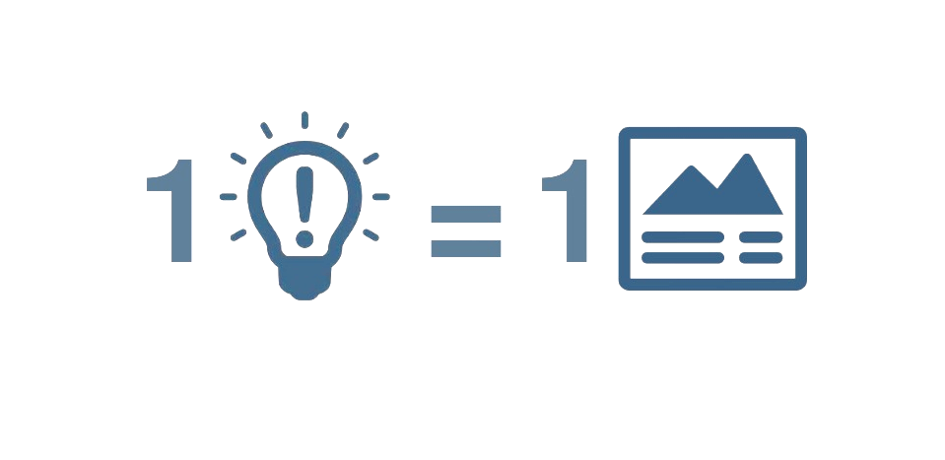
Production: 1 idée = 1 diapositive
17

Slide 18
Production: Simple & Court
18
« KISS a lot ! »
et évitez les acronymes ☺…

Slide 19
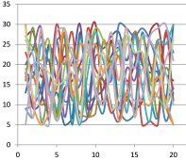
Production: utilisez des visuels adaptés !
19
Argumentez vos messages avec un tableau ou graphique simple & adapté (et le reste en annexe)
Utilisez vos propres images qui à elles seules portent un message
Indiquer vos sources

Slide 20
Réussir vos présentations - Production
Exécution
E
Production
T=3 x d
1 Modèle
1 = 1 d
KISS
Les visuels !
Conception
C
Gestion
G

Slide 21
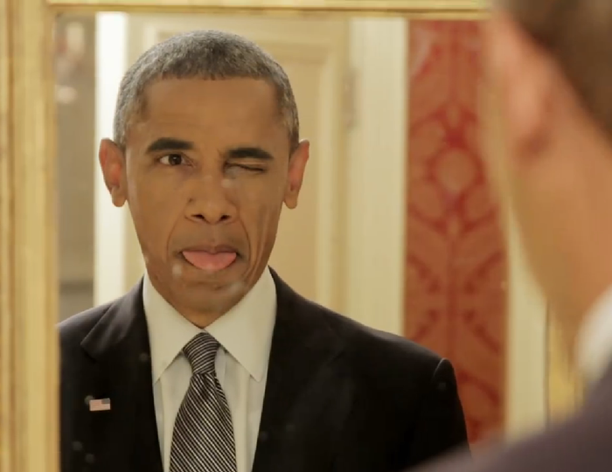
Gestion: répétez, puis … répétez
21
Commencez par répétez seul pour vous entrainer sur:
Le temps
Les gestes de transitions
Imaginez les éventuelles questions

Slide 22
Gestion: cherchez les retours (bienveillants)
22
Puis demandez à une audience de test, des retours précis sur:
La forme de la présentation,
Votre gestuelle,
Votre voix
…

Slide 23
Gestion: repérez et éliminer vos gènes
23
A près vos répétitions, demandez-vous ou vous êtes le plus gêné:
Les transitions, l’envie de trop détailler, rien à dire, la perte de fil…
Eliminez ces gênes avec des astuces:
Dans les diapos, par les gestes, la préparation…

Slide 24
Réussir vos présentations - Gestion
Exécution
E
Production
Répétez seul
Demander des retours
Eliminez les gènes
P
Conception
C
Gestion

Slide 25
"Le cerveau humain commence à fonctionner dès l'instant de notre naissance et ne s'arrête jamais
jusqu'à ce que l'on se retrouve face à un public". George Jessel.

Slide 26
Exécution: votre corps communique !
26
Votre corps envoie plus de messages que votre bouche, et l’audience les retient mieux (visuel):
jambes parallèles
genoux légèrement fléchis
ventre relâché
épaules décontractées
mains au niveau du ventre
poitrine sortie
menton légèrement relevé
regard sur le public
bouche souriante

Slide 27
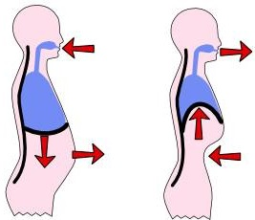
Exécution: Respirez, ça aide à survivre !
27
Inspiration Expiration
Si vous ne respirez pas… votre audience non plus !
C’est votre ventre qui porte votre voix
La respiration permet le calme, la concentration…
et le silence

Slide 28
Exécution: « Les silences sont d’or»
Les silences permettent:
Plus d’attention et de rétention (audience)
Plus de concentration sur le visuel (audience)
Plus de calme (vous)
Plus de rythme (tous)

Slide 29
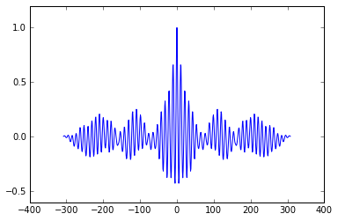
Exécution : Modulez votre voix !
29
blablablablablablabla ou
bla Bla BLA blA Blaa

Slide 30
Exécution: les 15 minutes qui précèdent…
Allez aux toilettes
Eteignez votre téléphone
Vérifiez le matériel
Rencontrez le public
Inspirez profondément
Répétez votre 1ère minute
Pensez à des images positives
Souriez
Buvez de l'eau
Etirez vous, debout

Slide 31
Réussir vos présentations - Exécution
Exécution
Préparation
P
Le corps
La respiration
La voix
Les silences
15 min avant
Conception
C
Gestion
G

Slide 32
Réussir vos présentations - Conclusion
Exécution
E
Préparation
P
Conception
C
Gestion
G

Slide 33
Réussir vos présentations
Commencez sur papier par le Contexte, puis la Conclusion, et enfin l’agenda, et ce en fonction de votre auditoire, du format et de la durée,
Produisez vos diapos en suivant de strictes Principes et Prescriptions: 1 charte graphique, 1 diapo = 1 idée, « KISS », 7 puces, police>=24…
Gérez votre préparation, vos Gênes éventuelles, vos Gestes de transitions et la durée de votre intervention.
Exécutez votre présentation avec Energie, Elocution, confiance, en faisant attention à votre corps, votre respiration, et vos silences

Slide 34
Vous avez tout le potentiel en vous !
Bizut qui panique
Présentateur débutant
Intérimaire de la présentation
Présentateur qui déchire
Présentateur qui a déchiré
Présentateur qui ne présente plus

Slide 35
Questions / Reponses
« Réussir vos présentations »
Catherine Nenin - STMicroelectronics - Mai 2022

